Slide 1
数据库系统
哈尔滨工业大学（深圳）

Slide 2
补充概念
Notes:
https://blog.csdn.net/yumushui/article/details/37903159

Slide 3
数学建模工程方法及案例分析
基本内容
1. IDEF1x两种实体的区分
2. IDEF1x的标定联系与非标定联系
3. IDEF1x的不确定联系
4. IDEF1x的分类联系
5. IDEF1x建模之案例讲解
6. IDEF1x建模之案例作业点评
重点与难点
理解E-R模型进行数据建模的思想，熟练掌握E-R模型的IDEF1x表 达方法
熟练运用IDEF1x方法进行数据建模，即建模训练
强化案例的学习与理解

Slide 4
实体(Entity)
独立标识符实体/独立实体(Identifier-Independent Entity)--强实体
从属标识符实体/从属实体(Identifier-dependent Entity)--弱实体
联系(Relationship)
分类联系(Categorization Relationship)
非确定联系(Non-Specific Relationship)
属性/关键字(Attribute/Key)
属性(Attribute)
主关键字/主码(Primary Keys) --主属性
次关键字/候选码(Alternate Keys)
外来关键字/外来码 (Foreign Keys) --外来属性

Slide 5
IDEF1x-两种实体的区分 (1)实体的概念
实体(Entity): 一个“实体”表示一个现实和抽象事物的集合，这些事物必 须具有相同的属性和特征。这个集合的一个元素就是该实体的一个实例。
实体被区分为独立实体和从属实体；
在扩展E-R图中，独立实体又称强实体，从属实体又称弱实体。

Slide 6
IDEF1x-两种实体的区分 (1)实体的概念
弱实体: 没有足够的属性构成主键
Course（course_id, course_name,xxx); 主实体
(comp3010, DB, xxx);
(comm426, Comm, xxx);
Section(sec_id, semester, year)； 弱实体/从属实体
（001, Spring, 2019); ->comp3010
( 002, Fall, 2019); ->comp3010
( 001, Spring, 2019); ->comm426
弱实体模式： Section(course_id, sec_id, semester, year)
ER图，与强实体通过 course_id做联系
模式转化：为上述Section(course_id, sec_id, semester, year)

Slide 7
分类联系：一个实体实例是由一个一般实体实例及多个分类实体实
例构成的
➢一个一般实体是若干具体实体(分类实体)的类
➢分类实体与一般实体具有相同的主关键字
➢不同分类实体除具有一般实体特征外，各自还可能具有不同的属性特征

Slide 8
IDEF1x的分类联系 (3)泛化与具体化
具体化(Specialization)
实体的实例集中，某些实例子集具有区别于该实例集内其它实例的特性， 可以根据这些差异特性对该实例集进行分组/分类，这一分组/分类的过程称 作具体化
子类== 特例 == 更小的实例集合== 更多的属性
示例：一个银行帐号可以有存款帐号、贷款帐号。这两类账号包含不同的 属性来刻画不同的特性
示例：学生可以有研究生、本科生。研究生有“论文”属性，而本科生有 “军训”属性。

Slide 9
IDEF1x的分类联系 (3)泛化与具体化
泛化(Generalization)
若干个实体根据共有的性质，可以合成一个较高层的实体。泛化是一个高层 实体与若干个低层实体之间的包含关系
泛化与具体化是个互逆的过程
具体化强调同一实体不同实例之间的差异属性，泛化强调不同实体之间的相似属性

Slide 10
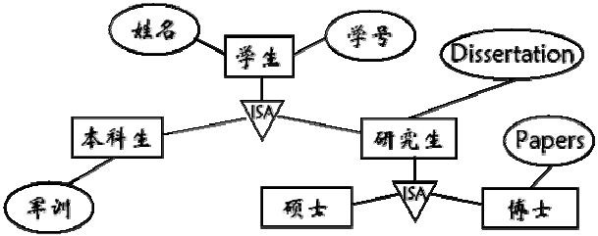
IDEF1x的分类联系 (3)泛化与具体化
➢具体化和泛化在E-R图中用标记为ISA的三角形来表示
❑ ISA = “is-a”, 表示高层实体和低层实体之间的“父类－子类”联系
➢在IDEF1X中具体化和泛化表征的就是一种分类联系
E-R图中的分类联系示例

Slide 11
IDEF1x的建模之案例讲解
示例：仓储系统的数据模型设计
某企业要研发一仓储管理系统，要求：管理若干仓库及其物资的出库和入 库，并填写入库单和出库单以及记录库存物资账，请针对此一需求，绘制 IDEF1X图。
需求理解：
一个个仓库
一件件物资
仓储管理系统，要求：管理若干仓库及其物资的出库 和入库，并填写入库单和出库单以及记录库存物资账
一张张入库单
一张张出库单
一笔笔库存账

Slide 12
IDEF1x的建模之案例讲解
示例：仓储系统的数据模型设计
某企业要研发一仓储管理系统，要求：管理若干仓库及其物资的出库和入 库，并填写入库单和出库单以及记录库存物资账，请针对此一需求，绘制 IDEF1X图。
库房 物资
库房编号 物资编码
发生…
拥有…
拥有…
入库单
发生…
出库单
库存账
库房编号(FK) 物资编码(FK)
入库单编号
出库单编号
库房编号(FK) 供应商编码
库房编号(FK) 领用部门编码
数量
入/出库单和物资有 什么联系呢？
入/出库单和库存账 有什么联系呢？
怎样记入库单 和出库单?
怎样记库 存账?

Slide 13
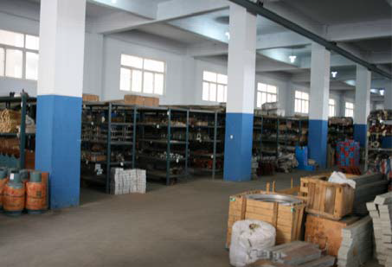
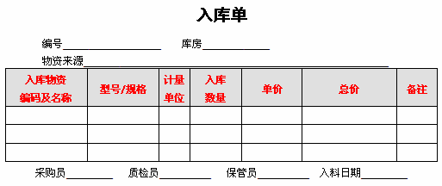
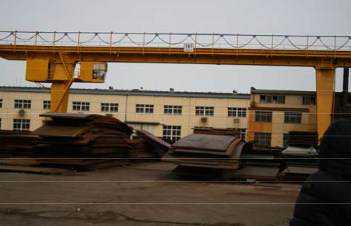
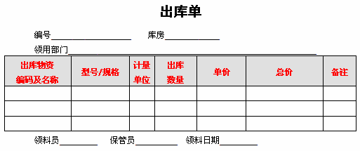
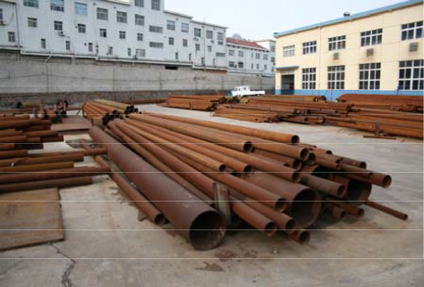
IDEF1x的建模之案例讲解
示例：仓储系统的数据模型设计
入/出库单和物资有什么联系呢？ 怎样记入库单和出库单?
一张张入库单
一张入库单的一条条明细： 一次可入库一件件物资
一张张出库单
一张出库单的一条条明细： 一次可出库一件件物资

Slide 14
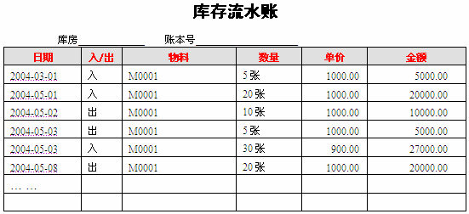
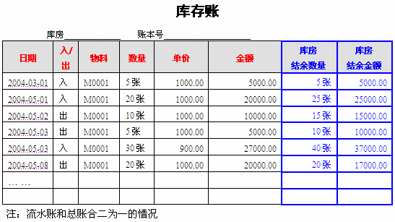
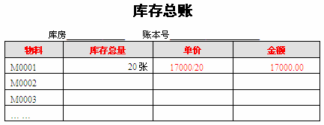
IDEF1x的建模之案例讲解
示例：仓储系统的数据模型设计
入/出库单和库存账有什么联系呢？ 怎样记库存账?
手工记账
将手工记账分解-命名

Slide 15
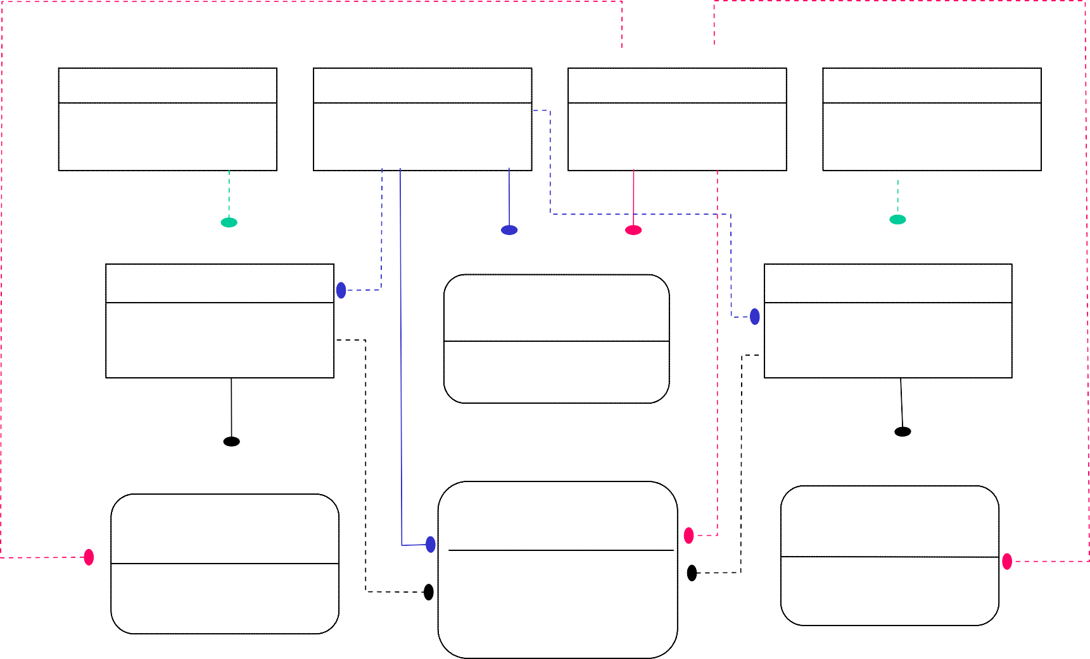
IDEF1x的建模之案例讲解
示例：仓储系统的数据模型设计
仓储系统的数据模型
供应商
供应商编码
库房
库房编号
物资
物资编码
部门
部门编码
作为
发生…
入库单
入库单编号
库房编号(FK) 供应商编码(FK)
发生…
拥有…
拥有…
发生…
出库单
出库单编号
发生…
…
作为
库存总账
库房编号(FK) 物资编码(FK)
数量
的记录
…
的记录
库房编号(FK) 领用部门编码(FK)
拥有…
被关联到
被关联到
拥有…
拥有…
拥有…
入库单明细
入库单编号(FK) 序号
物资编码(FK) 数量
库存流水账
库房编号(FK) 流水号
物资编码(FK) 入/出库单编号(FK)
数量
出库单明细
出库单编号(FK) 序号
物资编码(FK) 数量

